Slide 1

5^{ο} Νηπιαγωγείο Τρίπολης
Τμήμα: Πρωινό 1
Νηπιαγωγός: Κωνσταντίνα Μπάρλα

Slide 2
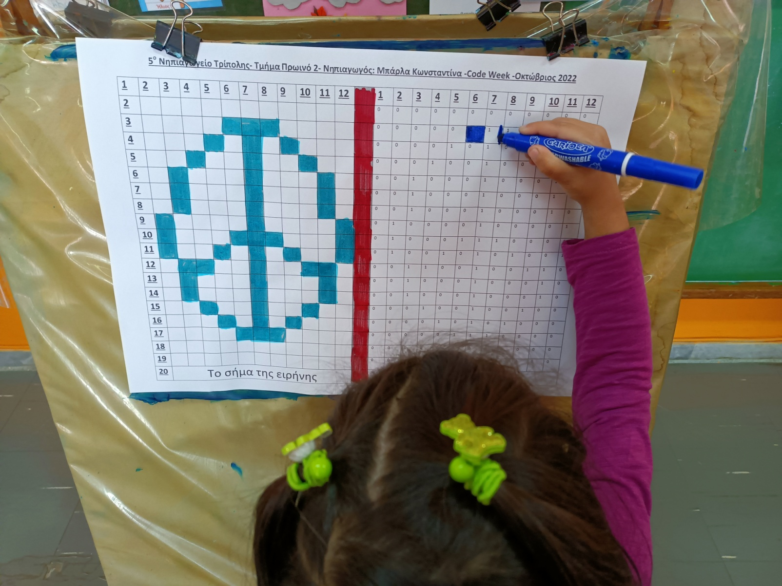
Στο πλαίσιο της θεματικής ενότητας «Ειρήνη", και μέσα από την επαφή μας με το δυαδικό σύστημα αρίθμησης και τη γλώσσα των υπολογιστών, σχεδιάσαμε το σύμβολο της ειρήνης.
Σε κάθε τετράγωνο που υπάρχει το 1 χρωματίσαμε με μπλε μαρκαδόρο και κάθε ένα που υπάρχει το μηδέν το αφήσαμε λευκό.

Slide 3
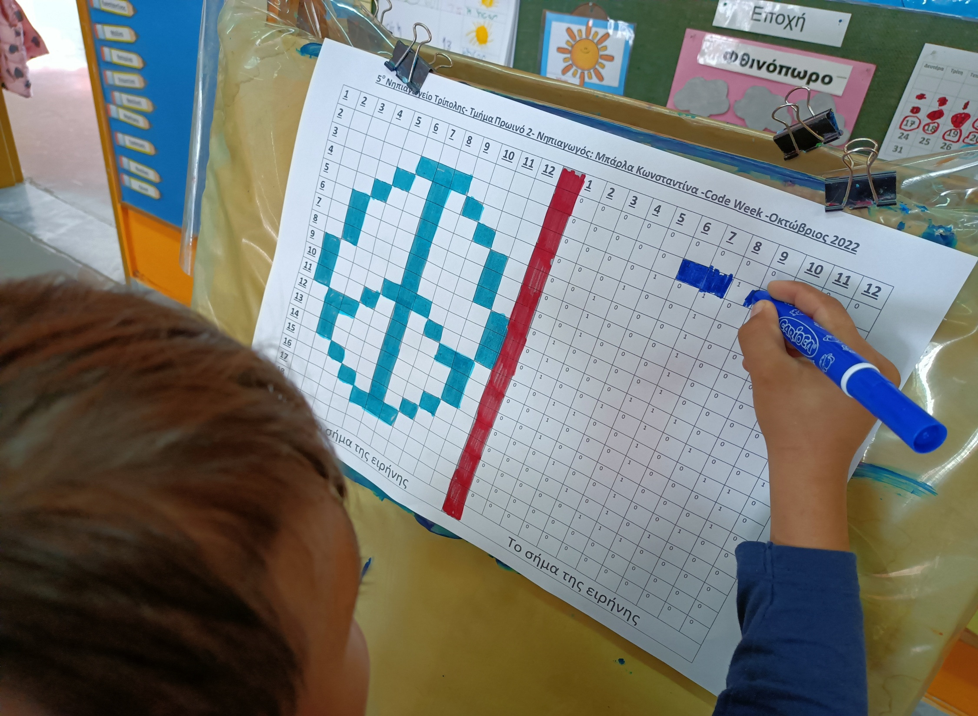

Slide 4
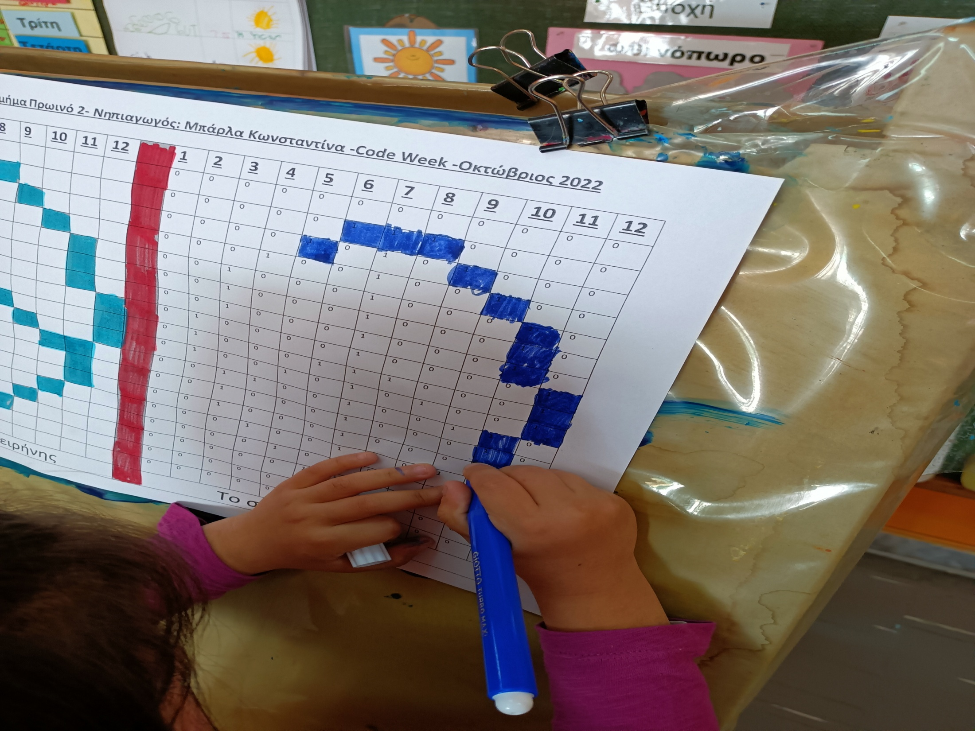

Slide 5
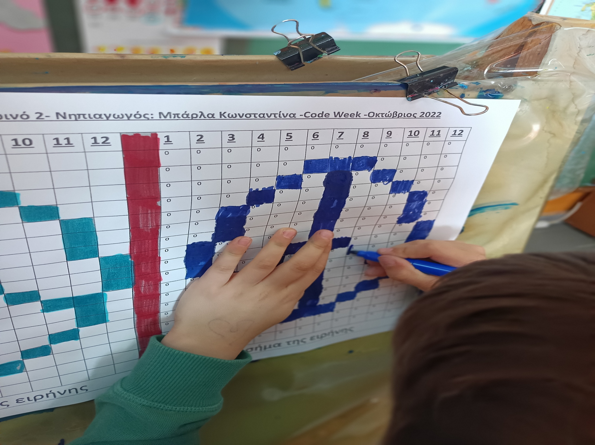

Slide 6
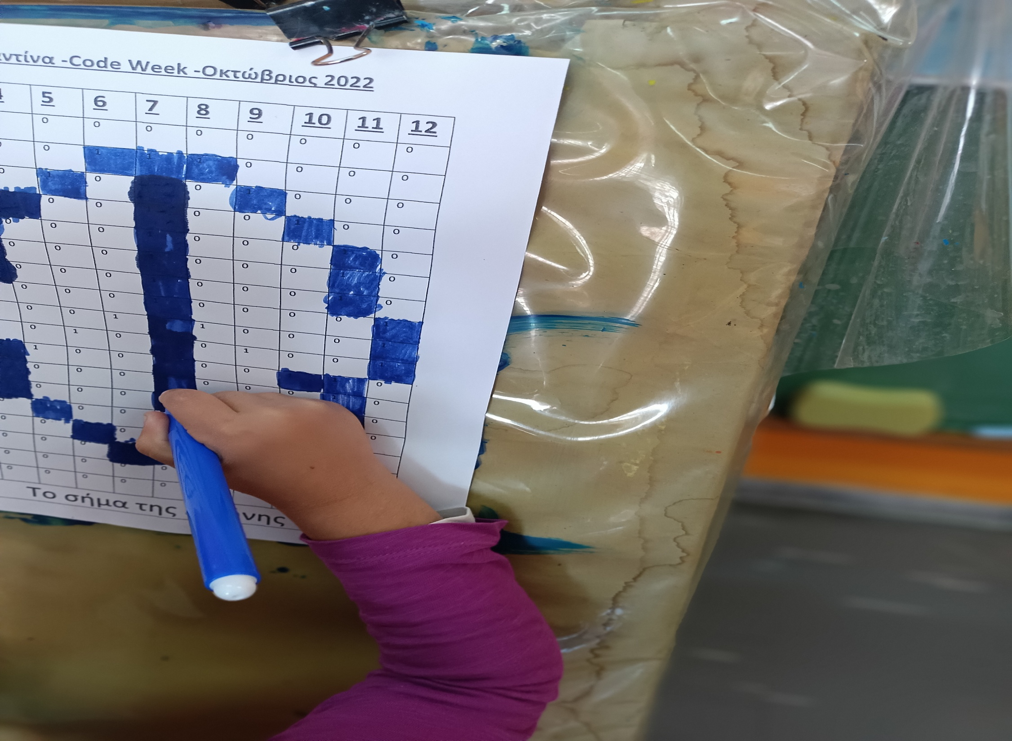

Slide 7
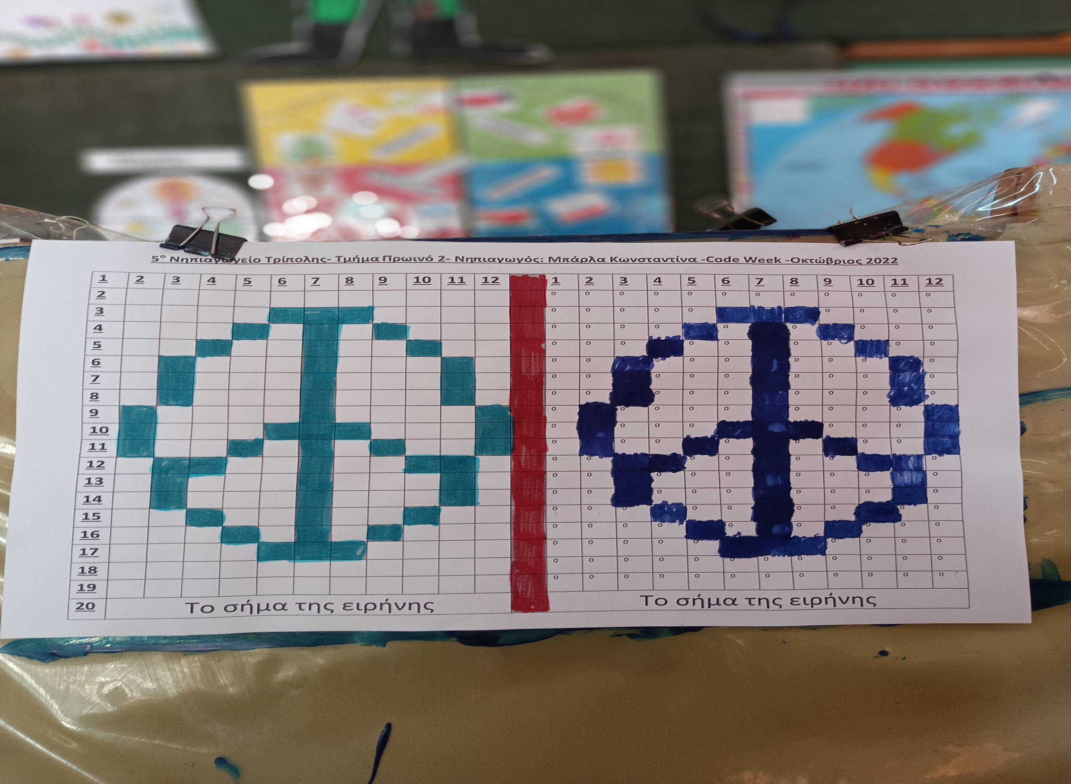

Slide 8


